Slide 1



CHÀO MỪNG CÁC EM HỌC SINH ĐẾN VỚI TIẾT HỌC MÔN : TOÁN

Slide 2



01
KHỞI ĐỘNG

Slide 3



Slide 4




THU PHỤC

Slide 5






Muốn tính chu vi hình chữ nhật ta lấy chiều dài cộng với chiều rộng (cùng đơn vị đo) rồi nhân với 2
Âm thanh
khi chọn Đúng
Đúng
Sai
Âm thanh
khi chọn Sai

Slide 6

Viên gạch men hình vuông có độ dài một cạnh là 30cm. Vậy chu vi viên gạch là 60cm.
Âm thanh
khi chọn Đúng
Đúng
Sai
Âm thanh
khi chọn Sai

Slide 7


Hình chữ nhật có chiều dài 15cm, chiều rộng 5cm. Chu vi hình chữ nhật là :
Âm thanh
khi chọn Đúng
20 cm
30 cm
Âm thanh
khi chọn Sai
40 cm

Slide 8

CHÚC MỪNG
CHIẾN THẮNG !

Slide 9

TOÁN CHU VI HÌNH TAM GIÁC, HÌNH TỨ GIÁC, HÌNH CHỮ NHẬT, HÌNH VUÔNG ( TIẾT 3)

Slide 10

YÊU CẦU CẦN ĐẠT
- Tính được chu vi hình tam giác, hình tứ giác, hình chữ nhật, hình vuông
- Giải quyết được một số vấn đề thực tiễn liên quan đến đo lường.

Slide 11
02
LUYỆN TẬP

Slide 12
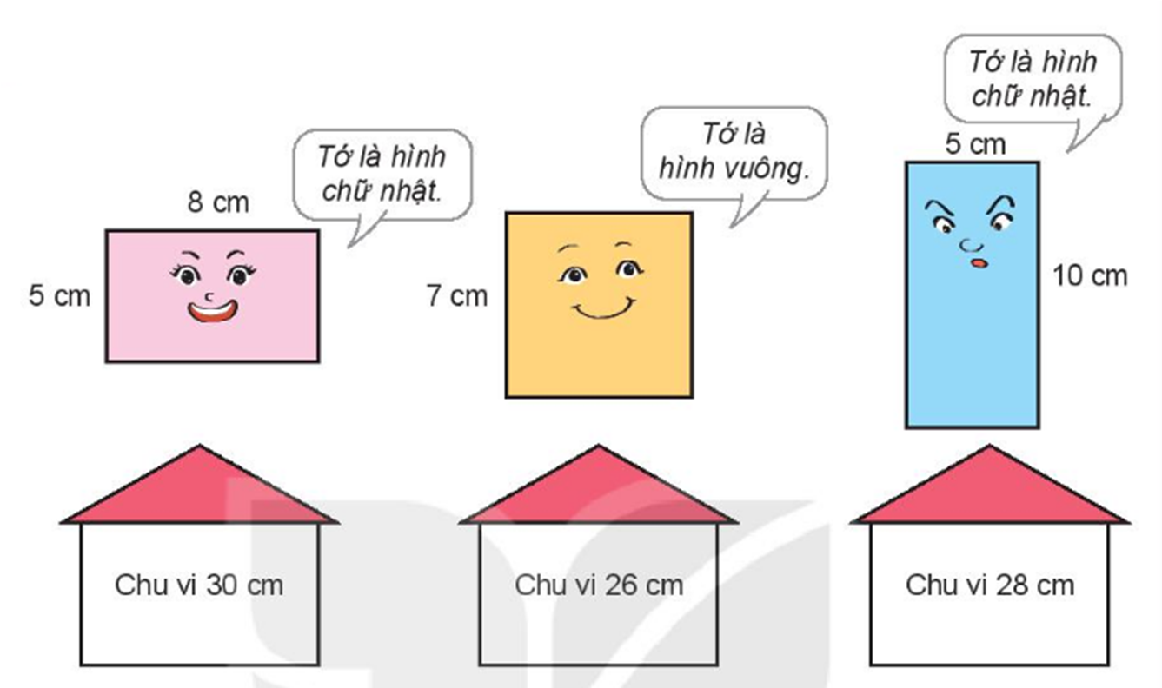
Bài 1 : Chọn chu vi mỗi hình
Notes:
https://app.classkick.com/#/public/assignments/AYYvfhukRvyWdapGTm3d-A

Slide 13
Bài 1 : Chọn chu vi mỗi hình

Slide 14
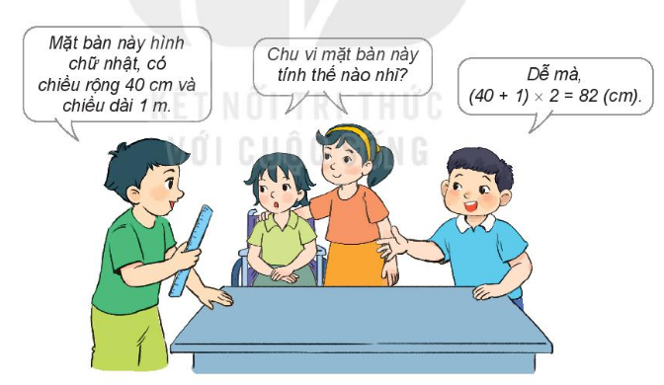
Bài 2 : Theo em, Việt đúng hay sai?
40cm
1m

Slide 15
Bài 2 : Theo em, Việt đúng hay sai?
Sửa lại:
Đổi 1m = 100 cm
Chu vi mặt bàn là:
(100 + 40) x 2 = 280 (cm)
Đáp số: 280 cm

Slide 16
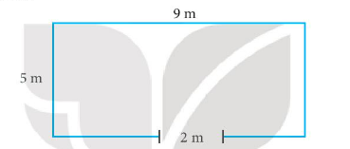
Bài 3 : Bác nông dân làm hàng rào quanh một vườn rau có dạng hình chữ nhật với chiều dài 9m, chiều rộng 5m. Bác có để cổng vào 2m. Hỏi hàng rào dài bao nhiêu mét?
Bài giải:
Chu vi vườn rau hình chữ nhật là:
(9 + 5) x 2 = 28 (m)
Chiều dài của hàng rào là:
28 – 2 = 26 (m)
Đáp số: 26 m
Gợi ý :
Tính chu vi vườn rau hình chữ nhật
Tính chiều dài của hàng rào

Slide 17
VẬN DỤNG
Đo và tính chu vi mặt bàn học của em

Slide 18
YÊU CẦU CẦN ĐẠT
- Tính được chu vi hình tam giác, hình tứ giác, hình chữ nhật, hình vuông
- Giải quyết được một số vấn đề thực tiễn liên quan đến đo lường.

Slide 19
Chuẩn bị bài : Diện tích của một hình. Xăng – ti – mét vuông.

